Slide 1
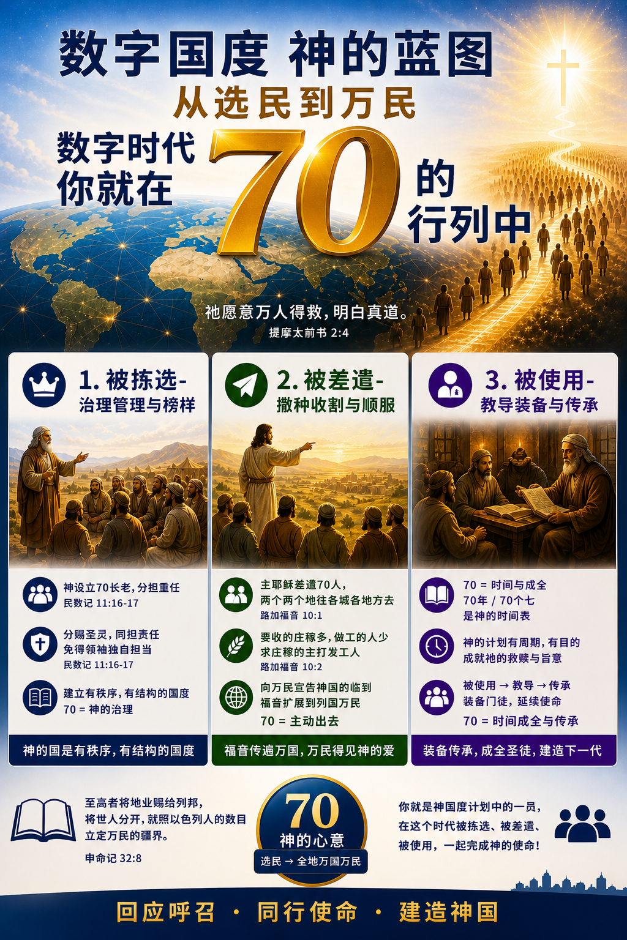

Slide 2
数字时代
你就在70
的行列中
被拣选-治理管理与榜样
被差遣-撒种收割与顺服
被使用-教导装备与传承

Slide 3

70：神的数字密码
《神国 - 列国》
治理管理 · 使命差遣 · 使用成全

Slide 4
70
数字国度 神的蓝图
神国选民 到 万国万民
全球性的救赎计划

Slide 6
神安排列国秩序
以色列是“分别出来“的属神产业
上帝主权：明确至高者 神是地业和人类管理者
神以以色列为中心：上帝对以色列的特殊拣选。
万国安排：神将土地赐给列邦，将人类分散居住。
耶和华的分，本是祂的百姓；祂的产业本是雅各。（申命记32:9）

Slide 7
《创世记10:1-32》
挪亚的后裔在地上所建立的
列出了全地七十个邦国
预表地上所有的邦国
要与犹太人一同分享救恩
神「照以色列人的数目立定万民的疆界」

Slide 8
以色列被神拣选归作「耶和华的分」
70被称为“以色列人的数目”
神挽回人，让悖逆的百姓「追想」（申命记32:7）
神拣选以色列的历史，珍惜蒙拣选的地位。
雅各全家下埃及时「凡从雅各而生的，共有七十人」
（出埃及记1:5）
我从高峰看他、从小山望他，这是独居的民，不列在万民中。
以色列是「独居的民，不列在万民中」（民数记23:9）
被神分别为圣！并不属于那70个邦国，
由天使长米迦勒守护（但以理书12:1）

Slide 9
上帝是万国的主宰
以色列选民 是特殊的拣选
上帝在历史中掌管人类分布
将世界划分为不同国家
以色列为中心 安排列国疆域

Slide 10
以下一起恭读（申命记32:1-9）了解
诸天哪、侧耳！
我要说话，愿地也听我口中的言语。
我的教训要淋漓如雨、我的言语要滴落如露，
如细雨降在嫩草上、如甘霖降在菜蔬中。
我要宣告耶和华的名，
你们要将大德归与我们的 神。 祂是磐石、
祂的作为完全、祂所行的无不公平，
是诚实无伪的 神，又公义、又正直。
这乖僻弯曲的世代，
向祂行事邪僻，有这弊病、就不是祂的儿女。
（申命记32:1-5）

Slide 11
愚昧无知的民哪！你们这样报答耶和华么？
祂岂不是你的父、将你买来的么？
祂是制造你、建立你的。
你当追想上古之日、思念历代之年，
问你的父亲、他必指示你，问你的长者、他必告诉你。
至高者将地业赐给列邦、将世人分开，
就照以色列人的数目、立定万民的疆界。
耶和华的分、本是祂的百姓，
祂的产业、本是雅各。（申命记32:6-9）

Slide 12
神曾应许对祂子民的眷顾
耶和华遇见他在旷野荒凉野兽吼叫之地、
就环绕他、看顾他、保护他，
如同保护眼中的瞳人。
又如鹰搅动巢窝、在雏鹰以上两翅扇展，
接取雏鹰、背在两翼之上。
这样、耶和华独自引导他、并无外邦神与他同在。
耶和华使他乘驾地的高处、得吃田间的土产、
又使他从磐石中咂蜜、从坚石中吸油。
（申命记32:10-14）

Slide 13
他们失脚的时候，伸冤报应在我，
因他们遭灾的日子近了，
那要临在他们身上的，必速速来到。
耶和华见他百姓毫无能力，
无论困住的、自由的、都没有剩下，
就必为他们伸冤、为他的仆人后悔。
你们外邦人，当与主的百姓一同欢呼，
因祂要伸祂仆人流血的冤、
报应祂的敌人、洁净祂的地、救赎祂的百姓。
（申命记32:35-36 、 43）

Slide 14
列国要在城的光里行走；
地上的君王必将自己的荣耀归与那城。
人必将列国的荣耀、尊贵归与那城。
凡不洁净的、并那行可憎与虚谎之事的，总不得进那城，
只有名字写在羔羊生命册上的
才得进去。
（启示录21:24 、 26-27）

Slide 15
差我！到祢要我去之地
差我！到祢要我去之地，
親愛救主，懇求祢顯旨意，
用我！作祢合用聖器皿,
使人因我得聞 福音真理。
在遠方或在近處遵主意, 或順利或崎嶇。
主！祢道路我願行畢。
差我！到祢要我到之地,
恩主！我今懇求 垂聽禱祈。

Slide 16
70 = 神的治理
寻主帮助 → 选拔管家 → 分赐恩赐 → 同担重任
神的国是有秩序，有结构的国度

Slide 17
神设立70长老→ 分担重任
神为了摩西管理百姓的重任，
吩咐摩西选拔70位长老。
神将降在摩西身上的灵分赐给他们，
使他们与摩西共同承担责任，
减轻摩西独自一人担当百姓怨言的重压。
确立分权管理，
使领袖不至因独自承担而压力过重。

Slide 18
耶和华对摩西说：
你和亚伦、拿答、亚比户，
并以色列长老中的七十人，
都要上到我这里来，远远的下拜。
（出埃及记24:1）

Slide 19
耶和华对摩西说：
你从以色列的长老中招聚七十个人，
就是你所知道作百姓的长老和官长的，
到我这里来，领他们到会幕前，
使他们和你一同站立。
我要在那里降临，与你说话，
也要把降于你身上的灵分赐他们，
他们就和你同当这管百姓的重任，
免得你独自担当。
（民数记11:16-17）

Slide 20
团队事奉的原则：分享恩膏，稳定组织
寻求帮助： 摩西因百姓抱怨而疲惫（民数记11:11-15）
神主动提议设立辅助机制。
选拔人员： 招聚70位成熟的长老和官长，来到会幕前。
恩赐分赐：神将赋予摩西的圣灵（责任与能力）分享给这70人
同担重任： 分担管教与治理百姓的重担，避免领袖过度劳累。

Slide 21
70 = 差遣出去
耶稣差遣70人→ 主动出去→ 福音扩展

Slide 22
主耶稣差遣七十门徒的目的
1. 向选民和外邦人宣告神国的临到
让他们作出选择
2. 让门徒重新胜过鬼魔
从十字架的阴影下恢复信心

Slide 23
耶稣训练门徒时期
这事以后，主又设立七十个人，
差遣他们两个两个地在祂前面，
往自己所要到的各城各地方去.
就对他们说：
要收的庄稼多，做工的人少。
所以，你们当求庄稼的主
打发工人出去收祂的庄稼。
（路加福音10:1-2）

Slide 24
不要带钱囊、不要带口袋、不要带鞋
你们去罢，我差你们出去，如同羊羔进入狼群。
不要带钱囊、不要带口袋、不要带鞋，
在路上也不要问人的安。 无论进那一家、
先要说：愿这一家平安。
那里若有当得平安的人，
你们所求的平安就必临到那家；
不然、就归与你们了。
（路加福音10:3-6）

Slide 25
那七十个人欢欢喜喜的回来说：
主阿！祢你的名、就是鬼也服了我们。
耶稣就对他们说：
我曾看见撒但从天上坠落、像闪电一样。
我已经给你们权柄、可以践踏蛇和蝎子，
又胜过仇敌一切的能力、断没有什么能害你们。
然而不要因鬼服了你们就欢喜，
要因你们的名记录在天上欢喜。
（路加福音10:17-20）

Slide 26
耶稣叫齐了十二个门徒、给他们能力权柄，
制伏一切的鬼、医治各样的病。
又差遣他们去宣传 神国的道、医治病人。
对他们说：行路的时候、不要带拐杖、和口袋、不要带食物、和银子、也不要带两件褂子。
无论进那一家、就住在那里、也从那里起行。
凡不接待你们的、你们离开那城的时候，
要把脚上的尘土跺下去、见证他们的不是。
门徒就出去、走遍各乡、宣传福音、到处治病。
（路加福音9:1-6）

Slide 27
要带：钱囊、口袋、刀
（最后晚餐时，上十字架前）耶稣又对他们说：
我差你们出去的时候，没有钱囊、没有口袋、
没有鞋、你们缺少什么没有？他们说：没有。
耶稣说、但如今有钱囊的可以带着、
有口袋的也可以带着，没有刀的要卖衣服买刀。
我告诉你们、经上写着说：『祂被列在罪犯之中。』
这话必应验在我身上，因为那关系我的事、必然成就。
他们说：主阿！请看！这里有两把刀。
耶稣说：彀了。（路加福音22:35-38）

Slide 28
农业时代 要带的：钱囊、口袋、刀
钱囊：粮食、牲畜、土地，生存供应与家族积蓄
口袋：随身生活用品，身份与家庭归属
刀：农耕保护、防野兽，家族保卫，士兵争战武器

Slide 29
工业时代 要带的：钱囊、口袋、刀
钱囊：工资、银行、工厂资本
大规模生产与贸易，金融系统集中化
口袋：钱包、证件、钥匙，
个人生活，身份开始制度化
刀：机器、武器、国家力量，世界战争，
权力与工业竞争

Slide 30
数字时代（末世）要带：钱囊、口袋、刀
钱囊： 数字时代 为神国管理数据资产，AI算法金融
公义透明的数字货币，经济系统不被金钱辖制。
善用科技与财富为神国效力，全球即时交易。
人在最小的事上忠心，在大事上也忠心。（路加福音 16:10）
口袋：手机“口袋” App 、身份、生活、随身携带之物，
每天装进什么信息、 社交、 记忆？
属灵分辨与信息过滤，随时活出基督见证。
你要保守你心，胜过保守一切，因为一生的果效是由心发出。（箴言 4:23）
刀： 神的话权柄，分辨真假信息，用圣经回应AI与世界的信息思想；
属灵争战中的真理武器 不用血气争战，而用圣经真理。
真实的道理、神的大能，仁义的兵器在左在右。（哥林多后书 6:7）
圣灵的宝剑，就是神的道。（以弗所书 6:17）
神的道是活泼的，是有功效的，比一切两刃的剑更快。（希伯来书 4:12）

Slide 31
70 = 时间与成全
70年 / 70个七→ 神的时间表
代表一个属灵周期的完成

Slide 32
上帝在历史中的审判与掌管
被掳七十年： 上帝对犹大背离的管教期限，
让土地享受安息。
巴比伦的刑罚：虽然巴比伦是上帝管教犹大的工具，
但因其狂傲与罪恶，最终必受审判。
神的信实： 即使在审判中，上帝仍掌权，
终结巴比伦的统治。

Slide 33
70年不是毁灭，是有期限的审判，
神应许归回与恢复
这全地必然荒凉，令人惊骇，
这些国民要服侍巴比伦王七十年。
七十年满了以后，
我要按着他们的罪孽惩罚巴比伦王和那国，
就是迦勒底人之地，使它永远荒凉。
这是耶和华的宣告。
（耶利米书25:11-12）

Slide 34
但以理在被掳中 读经明白神的时间
玛代族、亚哈随鲁的儿子大利乌、
立为迦勒底国的王元年， 就是他在位第一年，
我但以理从书上得知
耶和华的话临到先知耶利米、
论耶路撒冷荒凉的年数、七十年为满。
（但以理书9:1-2）

Slide 35
诚心学习：但以理禁食祷告
我便禁食、披麻蒙灰,，定意向主 神祈祷恳求。
我向耶和华我的 神祈祷、认罪。
说：主阿！大而可畏的 神，向爱主守主诫命的人、
守约施慈爱。
我们犯罪作孽、行恶叛逆、偏离祢的诫命典章；
没有听从你仆人众先知、
奉祢名向我们君王、首领、列袓、和国中一切百姓所说的话。
主阿！祢是公义的，
我们是脸上蒙羞的。因我们犹大人、和耶路撒冷的居民、
并以色列众人、或在近处、或在远处，
被祢赶到各国的人，都得罪了祢，正如今日一样。
（但以理书9:3-7）

Slide 36
主阿！我们和我们的君王、首领、列袓、
因得罪了祢，就都脸上蒙羞。
主！我们的 神、
是怜悯饶恕人的、我们却违背了祂、
也没有听从耶和华我们 神的话、
没有遵行祂借仆人众先知向我们所陈明的律法。
以色列众人都犯了祢的律法，偏行、不听从祢的话；
因此、在祢仆人摩西律法上所写的咒诅、
和誓言、都倾在我们身上、因我们得罪了 神。
（但以理书9:8-11）

Slide 37
祂使大灾祸临到我们，成就了警戒我们和审判我们官长的话。
原来在普天之下，未曾行过像在耶路撒冷所行的。
这一切灾祸临到我们身上，是照摩西律法上所写的，
我们却没有求耶和华我们 神的恩典，
使我们回头离开罪孽、明白祢的真理。
所以耶和华留意使这灾祸临到我们身上，
因为耶和华我们的 神在祂所行的事上，都是公义。
我们并没有听从祂的话。 主我们的 神阿！祢曾用大能的手
领你的子民出埃及地，使自己得了名，正如今日一样。
我们犯了罪、作了恶。
主阿！求祢按祢的大仁大义，使祢的怒气
和忿怒转离祢的城耶路撒冷、就是祢的圣山。
耶路撒冷和祢的子民，因我们的罪恶和我们列袓的罪孽，
被四围的人羞辱。（但以理书9:12-16）

Slide 38
我们的 神阿！现在祢垂听仆人的祈祷恳求，
为自己使脸光照祢荒凉的圣所。
我的 神阿！求祢侧耳而听、睁眼而看，
眷顾我们荒凉之地，和称为祢名下的城。
我们在祢面前恳求，原不是因自己的义，
乃因祢的大怜悯。 求主垂听、求主赦免、
求主应允而行，为祢自己不要迟延。
我的 神阿！因这城和这民、都是称为祢名下的。
我说话、祷告、承认我的罪，和本国之民
以色列的罪、为我 神的圣山，
在耶和华我 神面前恳求。
（但以理书9:17-20）

Slide 39
我正祷告的时候，
先前在异象中所见的那位加百列，奉命迅速飞来，
约在献晚祭的时候，按手在我身上。
他指教我说：
但以理阿！现在我出来要使你有智慧、有聪明。
你初恳求的时候、就发出命令；
我来告诉你、因你大蒙眷爱．
所以你要思想明白这以下的事、和异象。
（但以理书9:21-23）

Slide 40
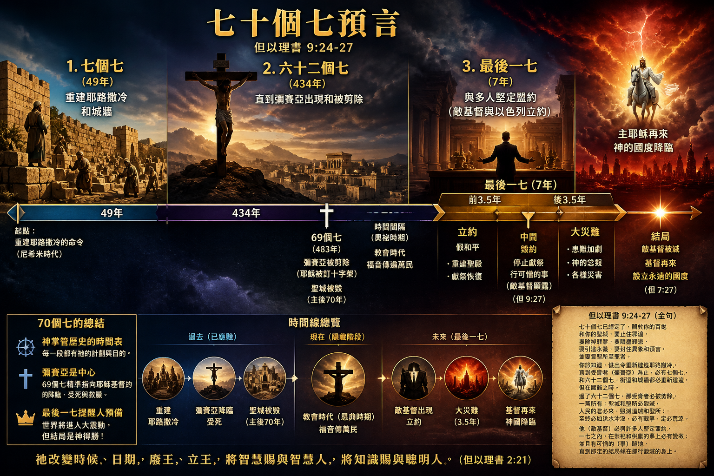

Slide 41
为你本国之民和你圣城，已经定了七十个七，
要止住罪过，除净罪恶，赎尽罪孽，引进永义
封住异象和预言，并膏至圣者。
你当知道、当明白，从出令重新建造耶路撒冷，
直到有受膏君的时候，必有七个七、和六十二个七；
正在艰难的时候，
耶路撒冷城连街带濠，都必重新建造。
（但以理书9:24-25）

Slide 42
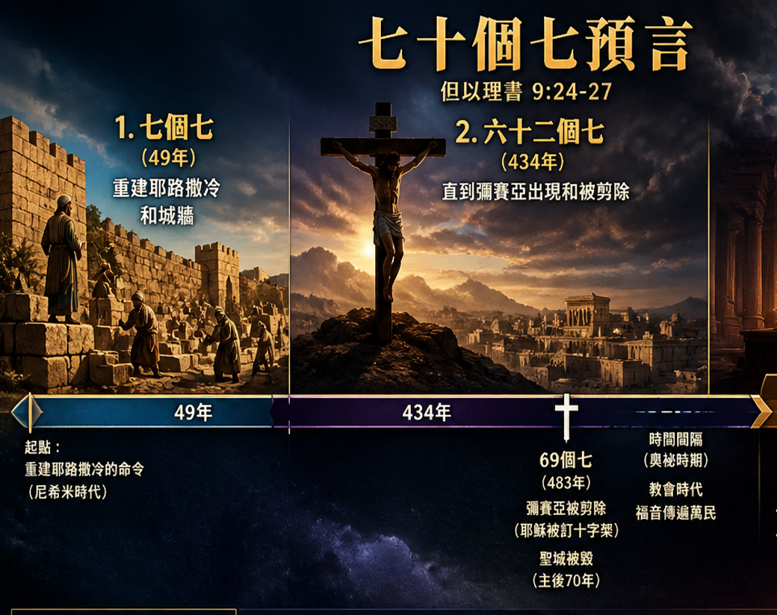

Slide 43
圣经把70个7 分三段说明
1. 七个七（7×7＝49年）
从命令重建耶路撒冷开始，
重建城墙与圣城的时期（艰难中完成）
2. 六十二个七（62×7＝434年）
接续前面49年之后
耶稣基督的降临与被钉十字架
到这时--- 弥赛亚出现，并被剪除（被杀）
3.六十九个七之后发生什么？
弥赛亚被剪除（耶稣被钉十字架）
圣城被毁（主后70年耶路撒冷被罗马毁灭）
这里出现一个
“时间间隔”：奥秘时期，教会时代，福音传遍万民

Slide 44
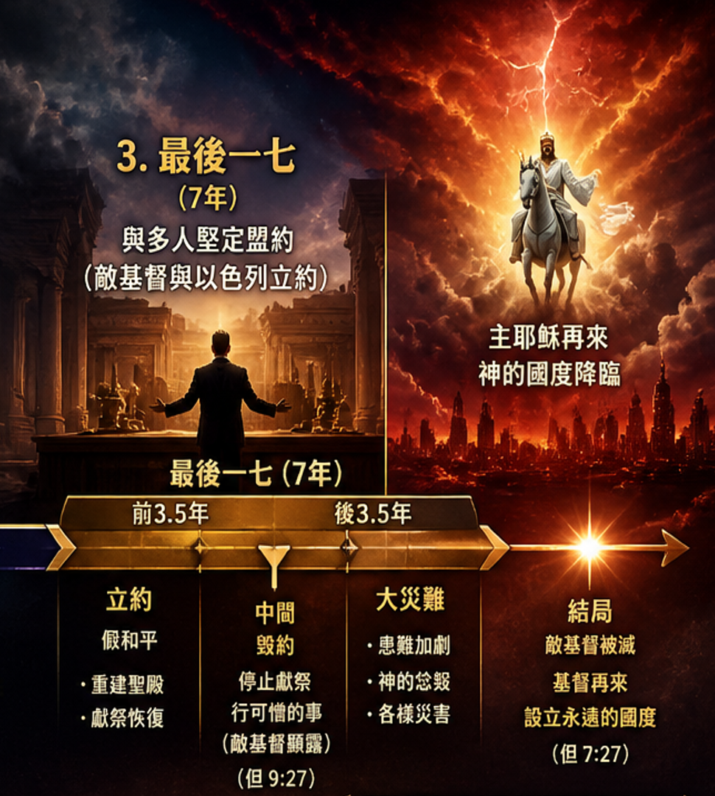

Slide 45
预言：启示录中 最后一七 大灾难
敌基督666出现，神倾倒七印七号七碗
过了六十二个七、那受膏者必被剪除、一无所有。
必有一王的民来毁灭这城、和圣所；
至终必如洪水冲没、必有争战。
一直到底、荒凉的事已经定了。
一七之内、牠必与许多人坚定盟约；
一七之半、牠必使祭祀与供献止息。
那行毁坏可憎的、使地荒凉的，如飞而来，
并且有忿怒倾在那行毁坏的身上、
倾在那荒凉之地，直到所定的结局。
（但以理书9:26-27）

Slide 47
数字时代
你就在70
的行列中
被拣选-治理管理与榜样
被差遣-撒种收割与顺服
被使用-教导装备与传承

Slide 48
数字国度 明白真道
以对主信心感恩 基督信仰的实践
祂愿意万人得救，明白真道。因为只有一位神，在神和人中间，
只有一位中保，乃是降世为人的基督耶稣。（提摩太前书2:4-5）
神救了我们，以圣召召我们，
不是按我们的行为，乃是按祂的旨意、和恩典。
这恩典是万古之先，在基督耶稣里赐给我们的。
（提摩太后书1:9）
主所应许的尚未成就，有人以为他是耽延，
其实不是耽延，乃是宽容你们，
不愿有一人沉沦，乃愿人人都悔改。（彼得后书3:9）
你们却要在我们主救主耶稣基督的恩典和知识上有长进。
愿荣耀归给祂，从今直到永远。阿们。 （彼得后书3:18）

Slide 49
数字国度 神的子民
惟有你们是被拣选的族类、是有君尊的祭司、
是圣洁的国度、是属 神的子民，
要叫你们宣扬那召你们出黑暗入奇妙光明者的美德。
你们从前算不得子民，现在却作了 神的子民；
从前未曾蒙怜恤，现在却蒙了怜恤。
（彼得前书2:9-10）

Slide 50
数字国度 神的蓝图 神国选民 万国万民
全球性的救赎计划
弟兄们！我不愿意你们不知道这奥秘（恐怕你们自以为聪明）
就是以色列人有几分是硬心的、
等到外邦人的数目添满了，于是以色列全家都要得救。
如经上所记、
必有一位救主、从锡安出来，要消除雅各家的一切罪恶。
因为 神的恩赐和选召，是没有后悔的。
因为万有都是本于祂、倚靠祂、归于祂。
愿荣耀归给祂、直到永远。阿们。
（罗马书11:25-26、29、36）

Slide 52
祢是陶匠，我是泥土
祢是陶匠，我是泥土，
陶造我，塑造我，更像祢。
塑造我，成为祢器皿，
使我永远不离开祢。
使我永远不离开祢。

